Slide 1
« Sérialisation »
La lutte contre les médicaments falsifiés
Dr Nicolas COSTE

Slide 2
Contexte réglementaire
Directive (2011/62/UE) a modifié le code Européen en juillet 2011 pour sécuriser la chaine d’approvisionnement légale du médicament => Bases de la lutte contre la falsification des médicaments
Règlement Délégué (UE) 2016/161 adopté par la commission et publié le 2 octobre 2015 est applicable dans tous les États, sauf dérogation, le 9 février 2019.
Ni la Commission Européenne, ni le ministère chargée de la santé n’envisagent de report dans la date de mise en application du RD
Ordonnance n°2016-1729 du 15 décembre 2016 relative aux PUI
Modification du chapitre VI du titre II du livre Ier de la cinquième partie du CSP, et notamment : « Art. L. 5126-1. Les PUI ont pour missions : 1° D’assurer la gestion, l’approvisionnement, la vérification des dispositifs de sécurité, la préparation, le contrôle, la détention, l’évaluation et la dispensation des médicaments… »
Responsabilité du pharmacien gérant de la PUI dans la vérification des dispositifs de sécurité
Mais attente de publication du décret « PUI » qui complètera ces textes

Slide 3
Périmètre des produits concernés (1)
Les médicaments soumis à prescription médicale obligatoire sauf ceux exclus par l’Annexe I du règlement délégué n°2016/161,
Les médicaments à prescription médicale facultative figurant en Annexe II du règlement délégué (oméprazole) => pas pour les établissements de santé
En France :
Le décret n°2012-1562 du 31 décembre 2012 ajoute les médicaments remboursables dans le périmètre des médicaments concernés.
Le décret n°2018-291 du 20 avril 2018 modifie le champ d’application.
La directive 2001/83/CE art 71
Les médicaments sont soumis à prescription médicale lorsqu'ils …/… sont, sauf exception, prescrits par un médecin pour être administrés par voie parentérale.
Ex : Paracétamol injectable inscrit liste I depuis peu
Les médicaments sous ATU sont exclus du périmètre

Slide 4
Périmètre des produits concernés (2)

Slide 5
Périmètre géographique
Pays de l’Union Européenne, dont la France
Pays hors union : Islande, Liechtenstein, Norvège, et Suisse
En France
Métropole : applicable
DOM : applicable
COM : compétentes en matière de santé publique, pas d’obligation, fonction de chaque territoire (si pas appliqué = export)
Monaco : applicable
Délai de mise place supplémentaire car système comparable déjà existant pour :
Grèce
Italie
Liechtenstein

Slide 6
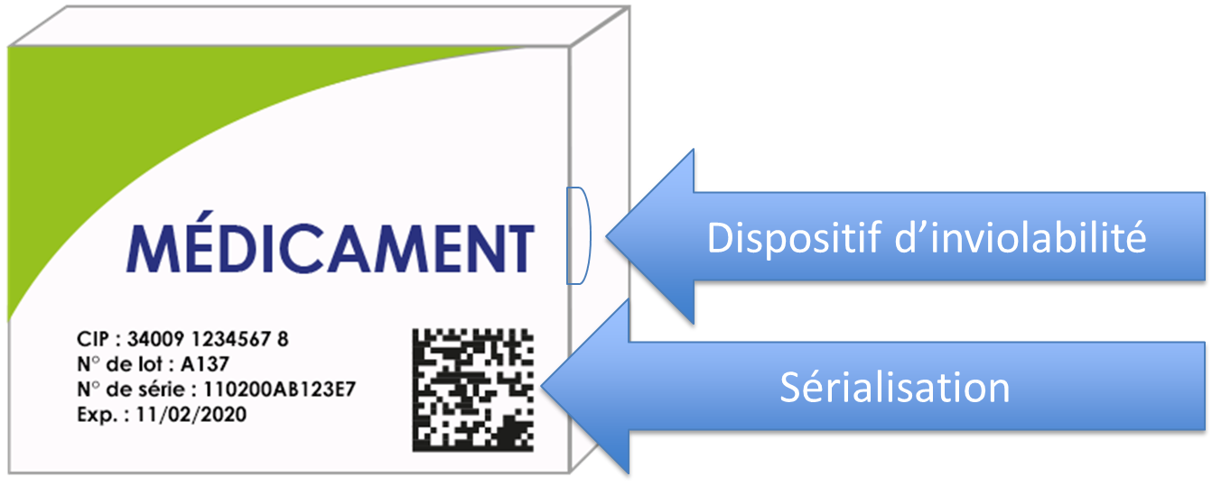
Vérification des dispositifs de sécurité
Chaque boîte doit faire l’objet du contrôle de :
Contrôle visuelle
Via NMVS géré par France MVO
Informations en clair sur la boite + code DataMatrix 2D (ECC200)

Slide 7
Le décommissionnement
Décommissionnement = contrôle de la validité du numéro de série auprès du NMVS et retrait de la boîte du circuit logistique (réputée dispensée au patient)
Recommissionnement possible, mais seulement dans les 10 jours suivants le décommissionnement
Opérations à réaliser par des « personnes autorisées ou habilitées à délivrer des médicaments au public, qui exercent leur activité dans des établissements de santé » (RD)
Selon le CSP : Pharmaciens ou préparateurs
Place des magasiniers à préciser dans l’organisation

Slide 8
Quand décommissionner ?
Les PUI peuvent décommissionner entre les étapes de réception et de dispensation
… (les) personnes autorisées ou habilitées à délivrer des médicaments au public, qui exercent leur activité dans des établissements de santé, de vérifier l'authenticité d'un identifiant unique et de le désactiver à une date antérieure à celle de la délivrance du médicament au public … (Art. 25 RD)
Cas des PUI avec automates de dispensation en doses unitaires
Cas des PUI avec activités de rétrocession
Concrètement, la majorité des PUI précurseurs envisagent de le faire à la réception
NB: les officines ont obligation de décommissionner à la dispensation

Slide 9
Quand décommissionner ?

Slide 10
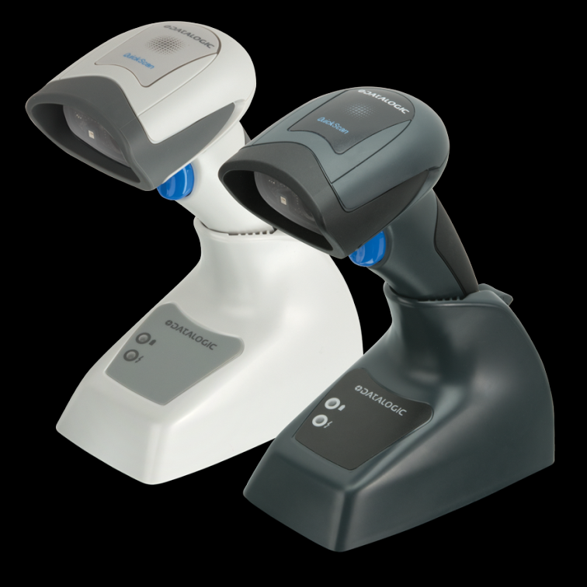
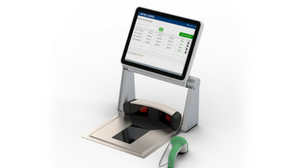
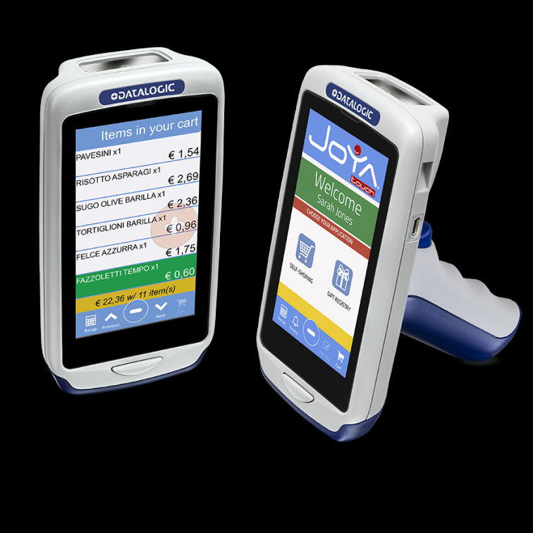
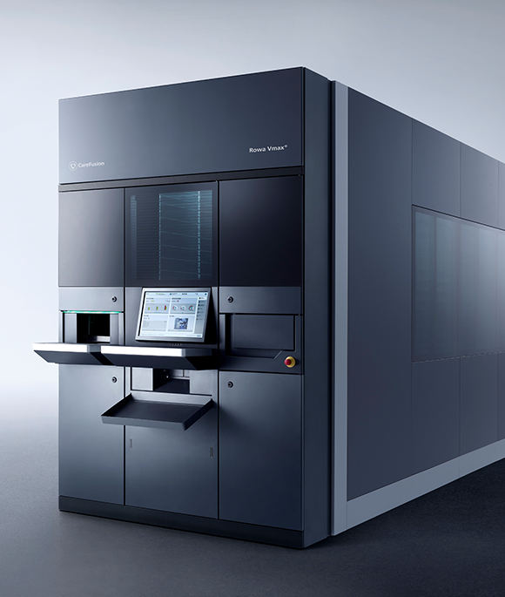
Comment décommissionner ?
Scan à la boite : seul prévu par le règlement délégué à ce jour
Utilisation de :
Douchette filaire
Douchette sans fil
Terminal portable
Poste de lecture
Tapis automatisé de lecture
Robot de stockage à la boite
NB :
Quelque soit le dispositif, il doit pouvoir lire un code en 2 dimensions
Les informations (code produit, lot, péremption et numéro de série) figurent en clair sur la boite pour une éventuelle saisie manuelle, en cas de difficulté de lecture du code DataMatrix

Slide 11
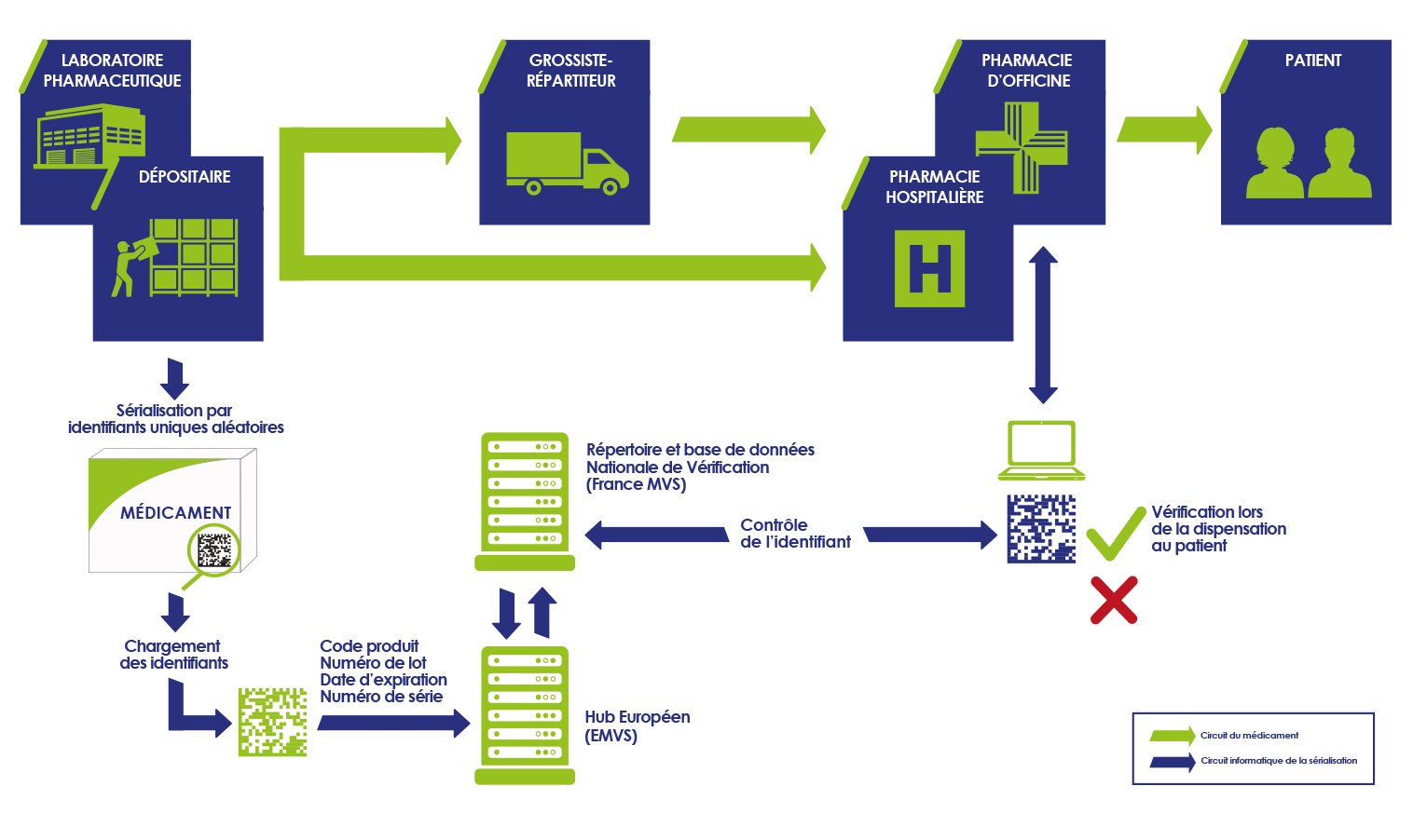
Comment décommissionner ?

Slide 12
Comment décommissionner ?
Code agrégé, code consolidé
Code agrégé : code unique permettant la récupération du détail des informations de toutes les boites contenues dans un carton standard. Il est généré par le fabricant.
Code consolidé : code unique permettant la récupération du détail des informations de toutes les boites contenues dans un carton avec des spécialités différentes (vrac). Il est généré par le distributeur en gros (fabricant, dépositaire ou grossiste-répartiteur)
La CE n’a pas prévue l’utilisation de telle code pour faciliter le décommissionnement dans le hôpitaux pour le démarrage au 09/02/2019
La CE n’interdit pas l’utilisation de tels codes mais demande à ce que les échanges de fichiers liés à ces codes soient sécurisés
Une normalisation reste à définir aussi bien en termes de format de fichier qu’en support sur le carton et qu’en terme d’échantillonage pour valider le contenu du carton
Le ministère de la santé promeut l’utilisation de ces codes
Certains marchés (UniHA, Resah, etc…) font figurer ce besoin dans les AO

Slide 13
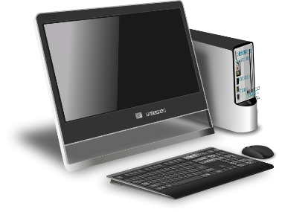
Code consolidé
Soumission pour
récupération des
codes produits
Serveur sécurisé
SIH PUI
Soumission pour
décommissionnement
Code Produit 1
Code carton
Code Produit 2
Code Produit 3
Transmission des
codes produits
SIH PUI
Code Produit n

Slide 14
Quels impacts sur l’organisation existante ?
Modifications importantes du processus de réception
Tri des livraisons (médicaments/autres), tri des medicaments (sérialisés ou pas)
Adaptation ou achat d’outils informatiques et techniques (lecteurs 2D ou robot)
Définition de nouvelles zones de réception :
en attente, décommissionnement, quarantaine, etc…
Affectation d’un personnel en nombre suffisant, habilité et formé
Gestion nouvelle des incidents liés à la sérialisation
Impact sur la gestion administrative des commandes
Délais supplémentaires de mise à disposition des produits pour les unites de soins
Prêts et emprunts entre établissements: Gestion statut et numéro de série

Slide 15
Quels impacts sur l’organisation existante ?
Nécessité d’attribuer un budget par la direction d’établissement à la mise place et à la pérennisation de cette nouvelle obligation des PUI.
Attention ! Pas de financement explicite par le ministère de la santé ou les ARS, et même rejet d’un amendement au PLFSS 2019 pour un financement via MIGAC

Slide 16
Comment se préparer ?
Evaluer le volume de boîtes reçues quotidiennement
Quantifier le temps et les personnes nécessaires
Evaluer les solutions informatiques et techniques disponibles sur le marché
Consulter le site France MVO (IT FRANCE MVS - liste logiciels)
Former le personnel
Nommer des référents (pharmaciens et préparateurs) pour la phase projet et la phase de production

Slide 17
Comment se préparer ?
Evaluer les solutions informatiques et techniques disponibles sur le marché
Consulter le site France MVO (IT FRANCE MVS - liste logiciels)
A ce jour, 24 solutions ont satisfait les tests
Retenir une solution informatique et technique adaptée en fonction de la taille de la PUI
Demander un certificat de connexion à France MVO
Réaliser des tests de connexion au NMVS pour qualifier l’installation avec le prestataire informatique

Slide 18
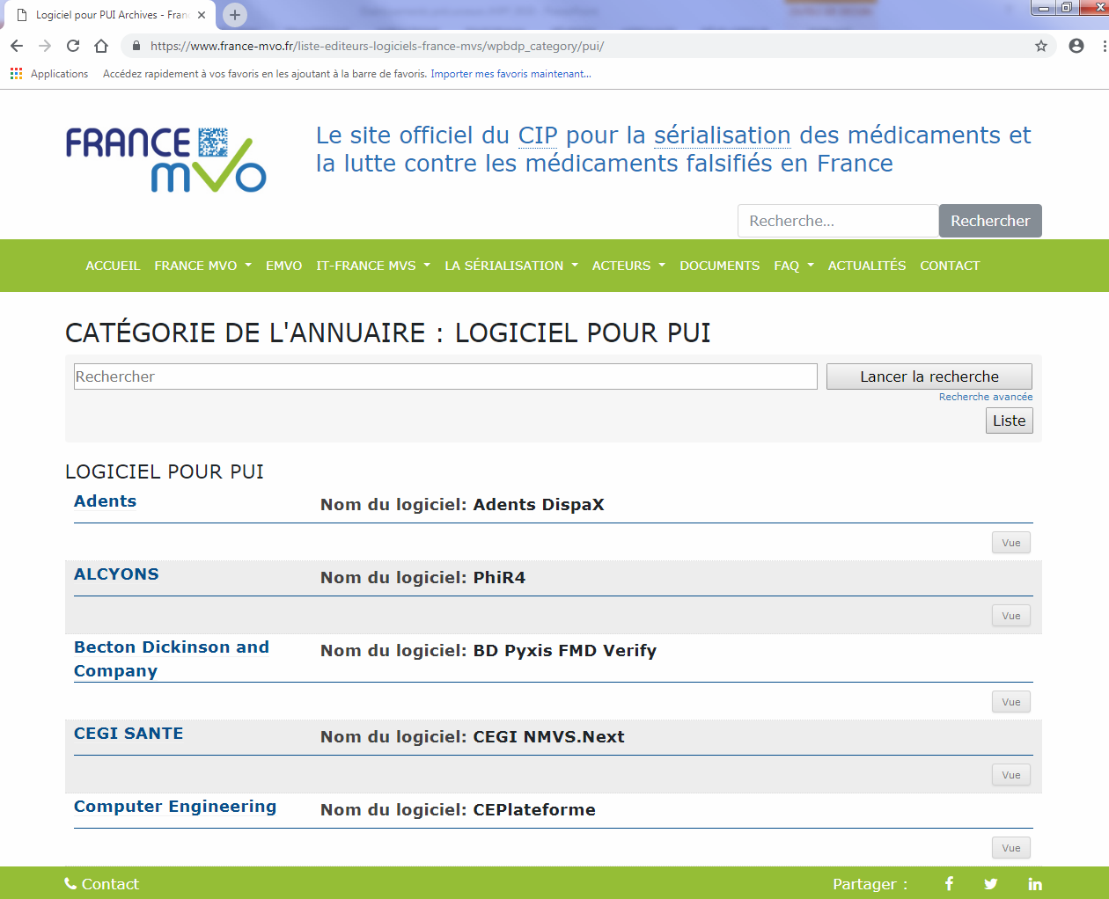
Comment se préparer ?

Slide 19
Retour d’expérience, exemple AP-HM
AP-HM : 4 sites, PUI unique, 2600 lits, 1,7 M de boites reçues
Site Timone :
3000 à 5000 boites/jour
Moyenne de 150 commandes livrées/jour
Robots de stockage et stockage sur étagère
Informatique : PHARMA (métier) , e-MAGH2 (GEF), Copilote, ARIM (Robot ROWA)
Projet : Pôle Pharmacie, DG, DSI,
Pharmacie : entretiens avec nouveaux fournisseurs (début 2018)
DSI : demandes aux fournisseurs existants sur évolutions prévues (début 2018)
Demande de certificats de connexion (octobre 2018)
Choix : novembre 2018
Tests prévus sur décembre 2018 et janvier 2019

Slide 20
Retour d’expérience, exemple AP-HM
Discussions au sein du GHT 13 : 13 établissements avec des tailles et des besoins différents
Evaluation d’une solution de lecture de codes consolidés
AP-HM - Tests sur deux magasins Timone des contraintes physiques et techniques par scan de produits livrés, idéalement sur boites sérialisées (fournisseurs : Janssen, MSD, Roche), avec lecteur 2D mais hors connexion au NMVS :
Paramétrage des lecteurs 2D en clavier AZERTY (par défaut QWERTY)
Temps de lecture seul de 3 secondes en moyenne
Difficultés/impossibilité de lecture des codes en négatif (blanc sur fond noir)
Impossibilité de lecture si film thermosoudé
Importance du lieux d’apposition du code DataMatrix sur la boîte
Importance de la qualité d’impression code DataMatrix
Gestion des anomalies à anticiper

Slide 21
Conclusion
Obligation réglementaire d’où nécessité de se mettre en conformité
Mode projet souhaitable car plusieurs acteurs impliqués
Changements importants dont tous les impacts ne sont pas connus à ce jour
Ressources disponibles
Guide méthodologique DGOS juillet 2018
(Note d'information N° DGOS/PF2/DGS/PP2/2018/196 du 2 août 2018
Site internet France MVO et EMVO

Slide 22
Le compte à rebours est proche d’expirer

Slide 23
Le compte à rebours est proche d’expirer
Serez-vous prêt ?
Merci

